Slide 1
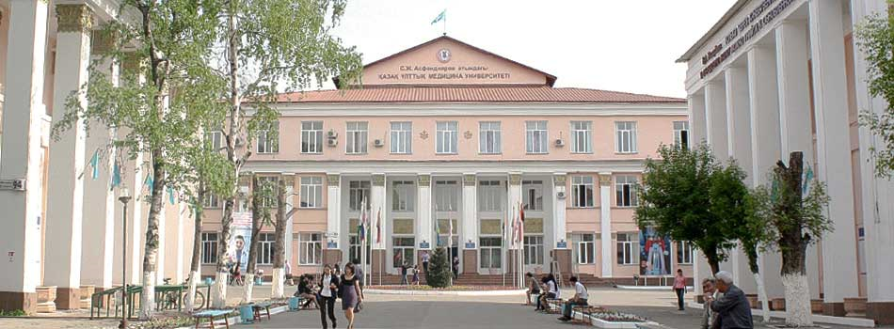
ИТОГИ анализа ключевых показателей деятельности ППС за период июнь-октябрь

Slide 2
Рейтинг Учебных Департаментов

Slide 3
УД «Внутренние болезни №1»

Slide 4
УД «Внутренние болезни №2»

Slide 5
УД «Педиатрия»

Slide 6
УД «Стоматология»

Slide 7
УД «Хирургия»

Slide 8
УД «Общеобразовательных дисциплин»

Slide 9
УД «Общественное здравоохранение»

Slide 10
УД «Наук о жизни»

Slide 11
УД «Фармация»

